Slide 1


Oxymètre avancé
Notes:
La fréquence cardiaque
La saturation pulsée en oxygène
L’oxymètre de pouls est utile pour évaluer une cause plus directe de nombreux symptômes dans les diagnostics médicaux.

Slide 2
Qu’est-ce que c’est la saturation pulsée en oxygène ?
Notes:
Méthode traditionnelle => la prise de sang
Mais ! C’est pas évident de le faire si nous voulons le contrôler de temps en temps.
Une autre méthode est plus utile en terme de non invasive, c’est l’oxymètre.
D’après la loi de beer-lambert, l’oxymètre standard en utilisant 2 LEDs rouge et infra rouge est plus pratique à détecter.

Slide 3
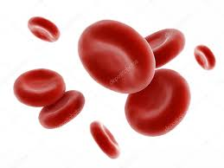
Contexte du projet
Globules rouges
Oxyhémoglobine HbO2
Désoxyhémoglobine Hb
Méthémoglobine HbMet
Carboxyhémoglobine HbCO
…

Slide 4
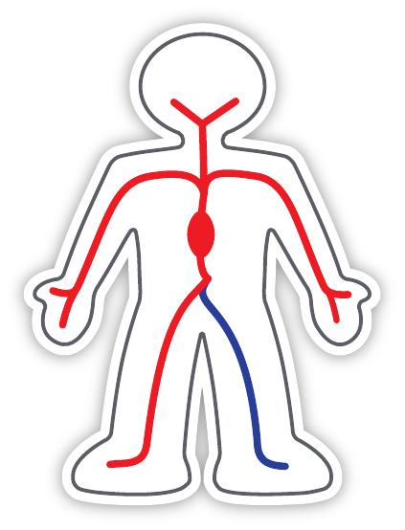
Contexte du projet
O2
O2
Oxyhémoglobine
Désoxyhémoglobine
Notes:
Artère (rouge)
Veine (bleu)

Slide 5
Contexte du projet
O2
O2
Pourcentage d’oxygène dans le sang
80%
O2
O2
O2
O2
O2
O2

Slide 6
Contexte du projet
Bonne saturation
≥90%

Slide 7
Comment détecter les hémoglobines?
Notes:
Méthode traditionnelle => la prise de sang
Mais ! C’est pas évident de le faire si nous voulons le contrôler de temps en temps.
Une autre méthode est plus utile en terme de non invasive, c’est l’oxymètre.
D’après la loi de beer-lambert, l’oxymètre standard en utilisant 2 LEDs rouge et infra rouge est plus pratique à détecter.

Slide 8
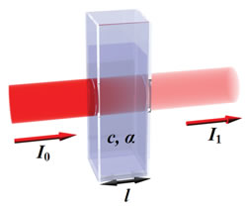
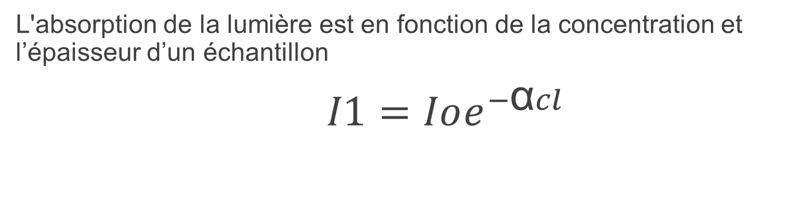
Loi de Beer-Lambert
I0 : intensité d’entrée
I1 : intensité de sortie
l : épaisseur d’objet
c : concentration d’absorbation
α : absorbance
L'absorption de la lumière est en fonction de la concentration et l’épaisseur d’un échantillon
$I1=Ioe^{−\text{α}cl}$

Slide 9
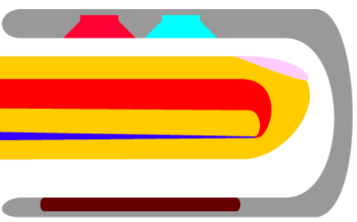
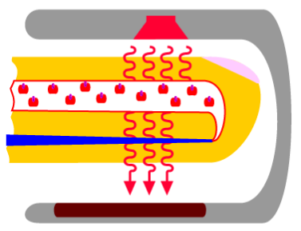
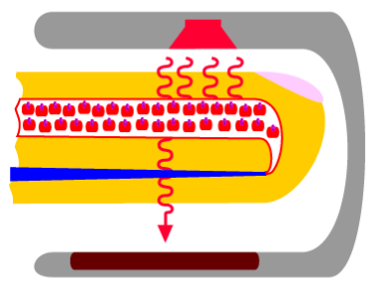
Principes
artère
veine

Slide 10
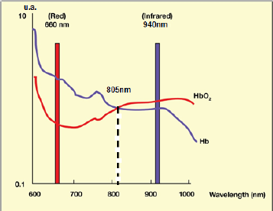
Principes

Slide 11
Comment calculer le taux d’oxygène?
Notes:
Méthode traditionnelle => la prise de sang
Mais ! C’est pas évident de le faire si nous voulons le contrôler de temps en temps.
Une autre méthode est plus utile en terme de non invasive, c’est l’oxymètre.
D’après la loi de beer-lambert, l’oxymètre standard en utilisant 2 LEDs rouge et infra rouge est plus pratique à détecter.

Slide 12
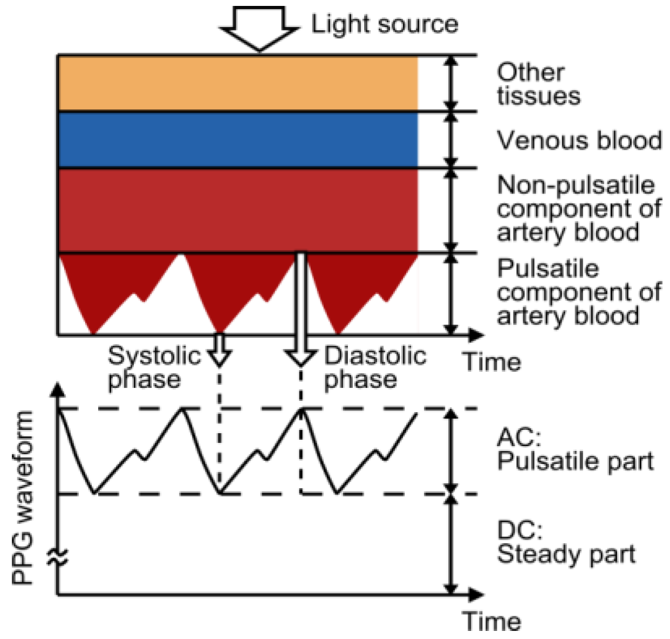
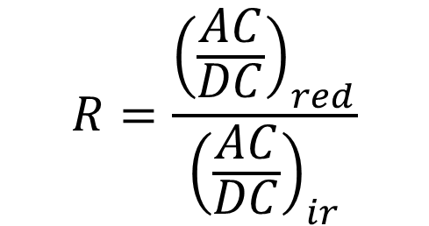
PPG (photo pléthysmographie)
$$R=\frac{{\left(\frac{AC}{DC}\right)}_{red}}{{\left(\frac{AC}{DC}\right)}_{ir}}$$
Notes:
le volume sanguin pulsee à l’intérieur d’un volume de tissu

Slide 13
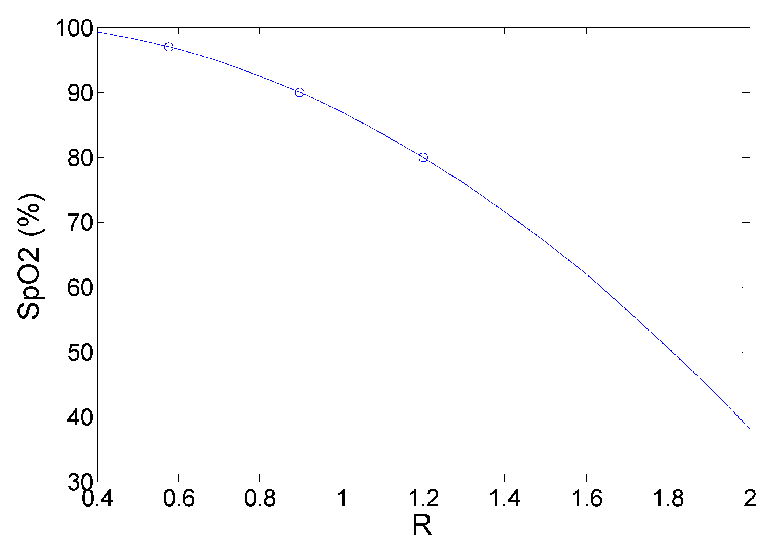
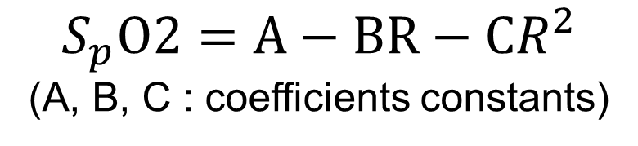
Calibration
$$S_{p}O2=A−BR−CR^{2}$$
(A, B, C : coefficients constants)
Notes:
expérimentale

Slide 14
Pourquoi a-t-on besoin de l’oxymètre avancé ?
Notes:
Méthode traditionnelle => la prise de sang
Mais ! C’est pas évident de le faire si nous voulons le contrôler de temps en temps.
Une autre méthode est plus utile en terme de non invasive, c’est l’oxymètre.
D’après la loi de beer-lambert, l’oxymètre standard en utilisant 2 LEDs rouge et infra rouge est plus pratique à détecter.

Slide 15
660 nm et 940 nm
625 nm, 680 nm, 760 nm, 880 nm
820 nm, 875 nm, 945 nm et 1050 nm
660nm
940nm
Améliorer la précision de la mesure du taux d’oxygène
Etendre les analyses a de nouvelles pathologies
Utiliser la solution dans le milieu sportif

Slide 16
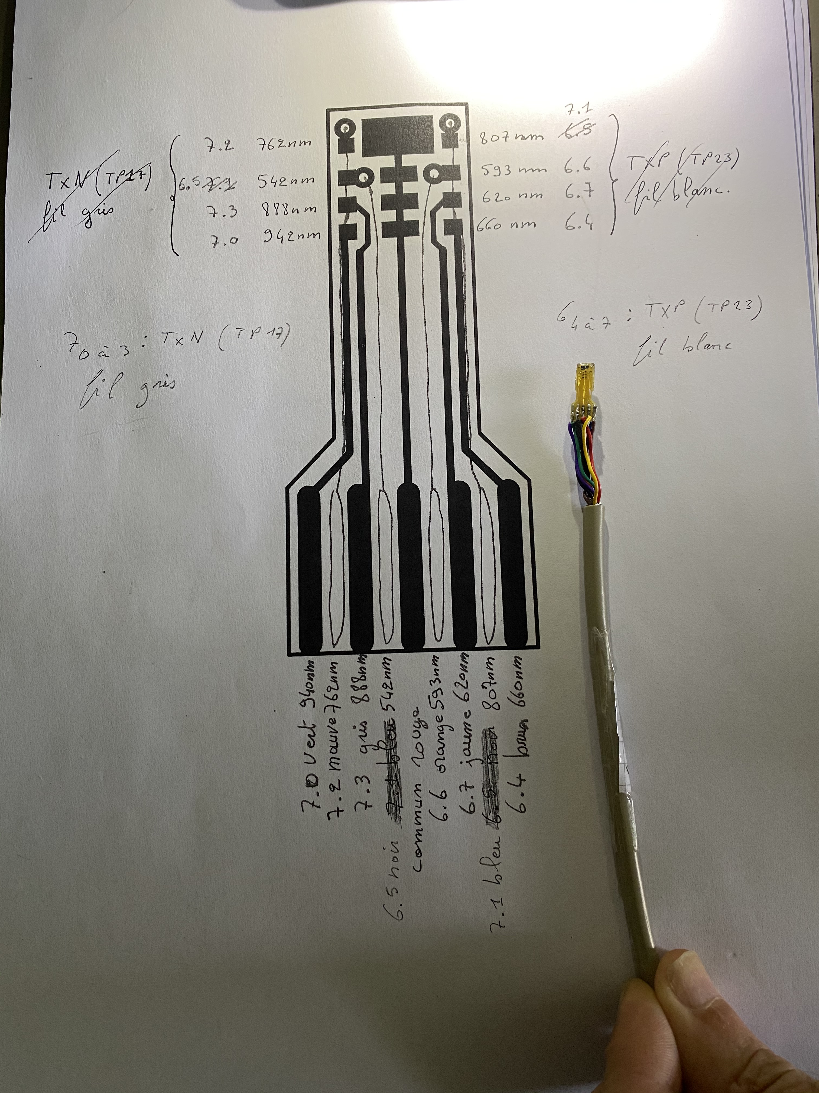
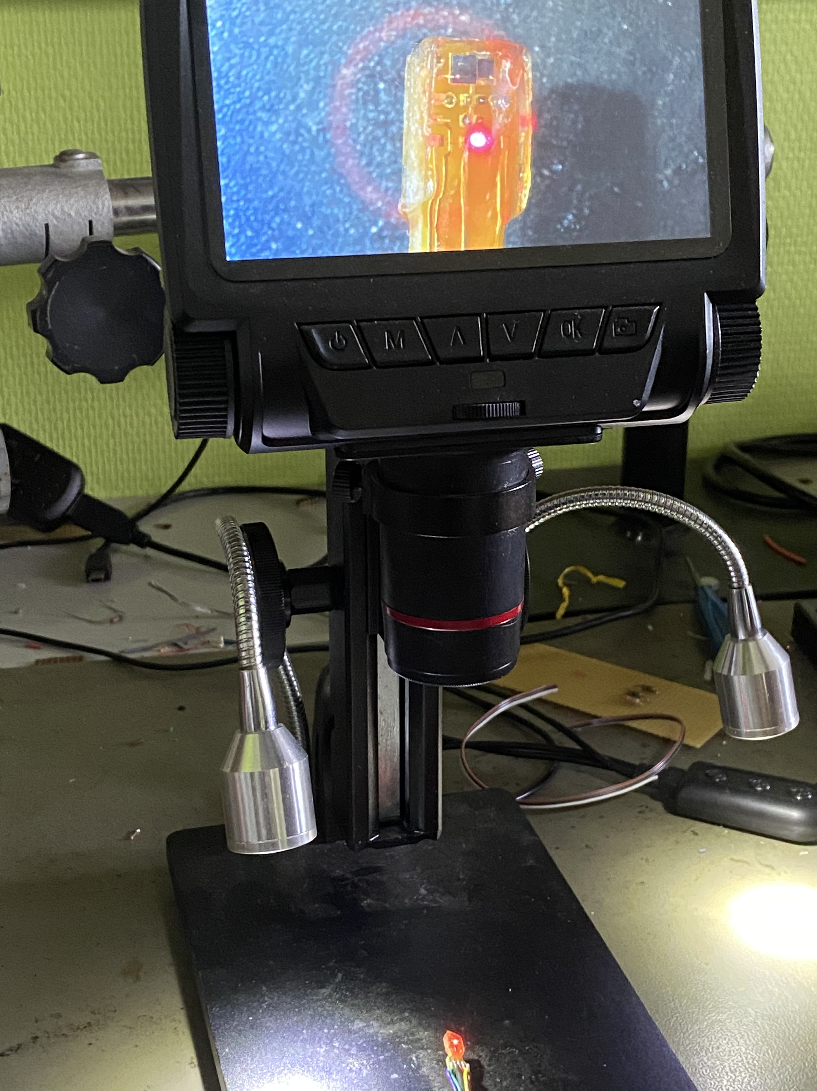
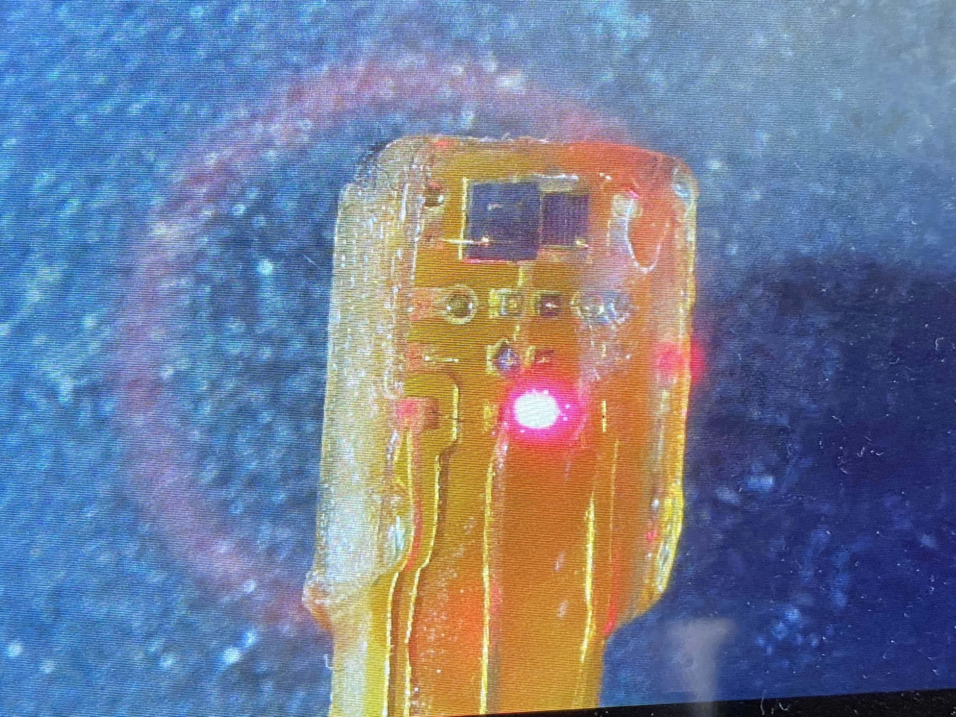

Slide 17
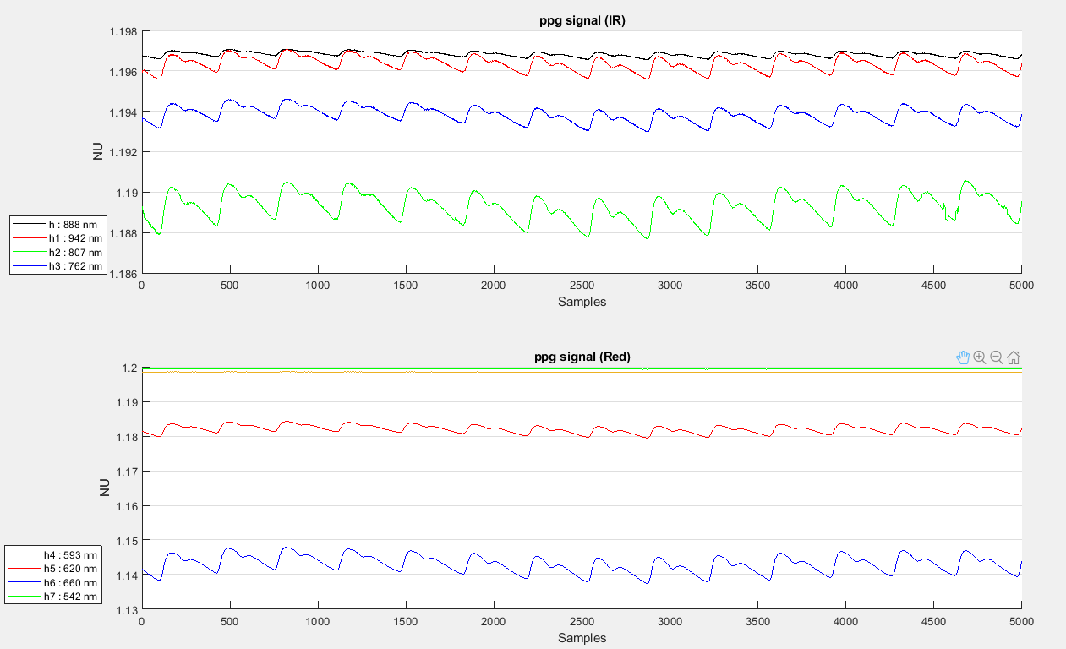
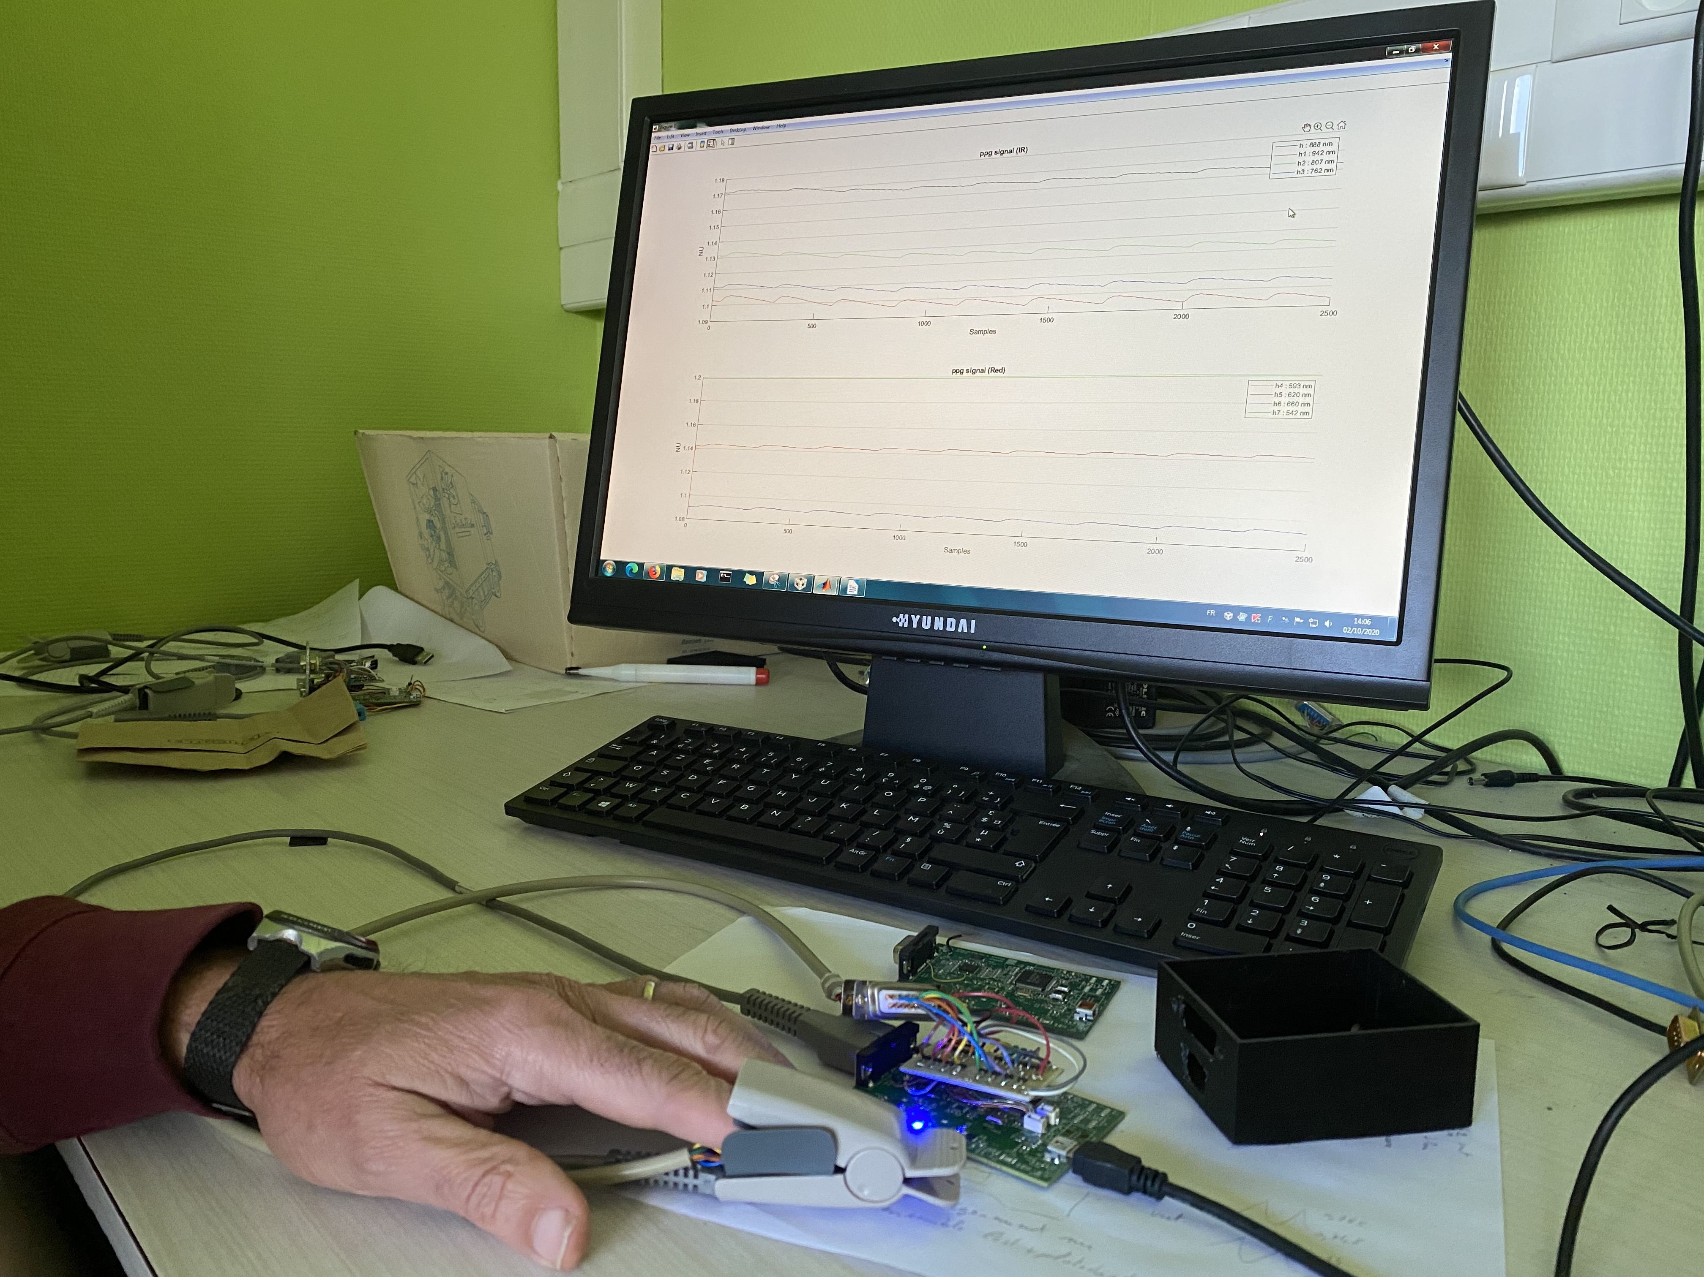

Slide 18
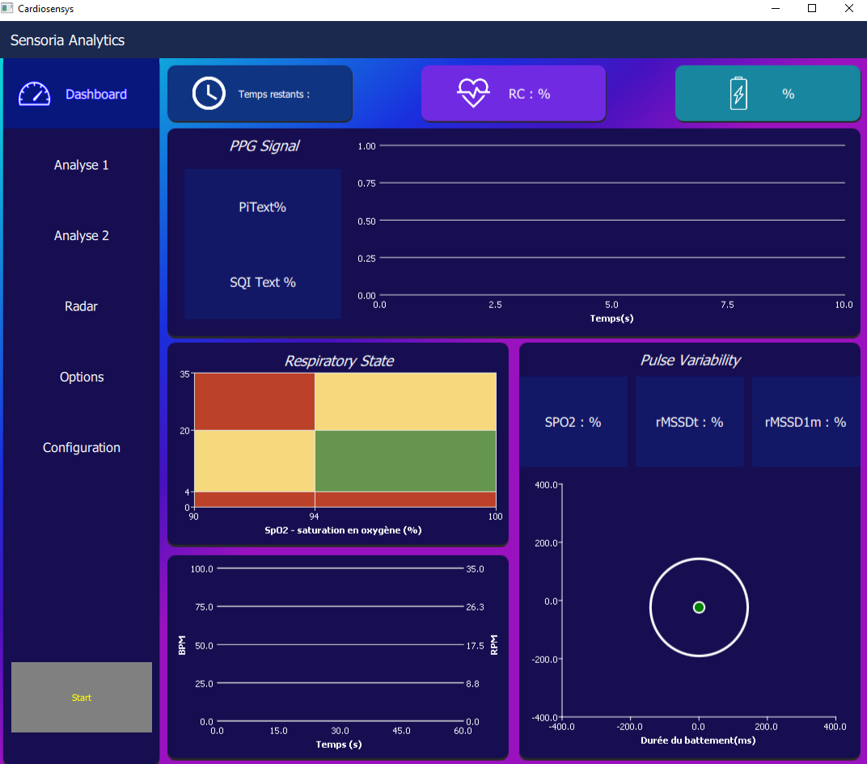
Fig 10 : Interface graphique QT Creator

Slide 19
Objectifs du projet
Notes:
Méthode traditionnelle => la prise de sang
Mais ! C’est pas évident de le faire si nous voulons le contrôler de temps en temps.
Une autre méthode est plus utile en terme de non invasive, c’est l’oxymètre.
D’après la loi de beer-lambert, l’oxymètre standard en utilisant 2 LEDs rouge et infra rouge est plus pratique à détecter.

Slide 20
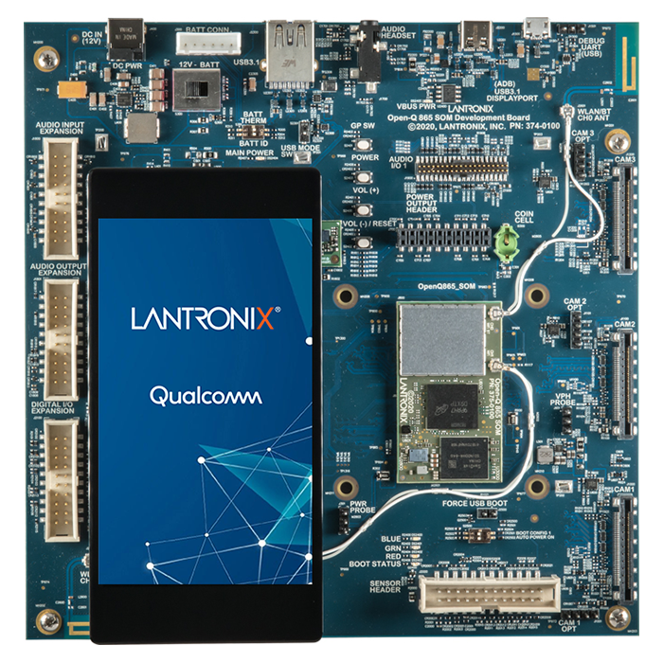
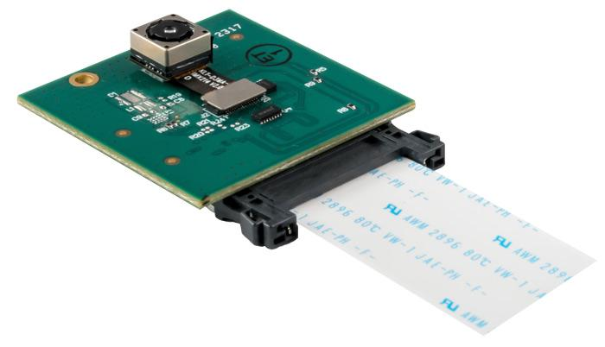
Utilisation de nouvelles longueurs d’ondes
Utiliser de la lumière blanche
Etudier de nouveaux photorécepteurs
Plateforme Open-Q : Qualcomm processor + peripherals

Slide 21


